Slide 1
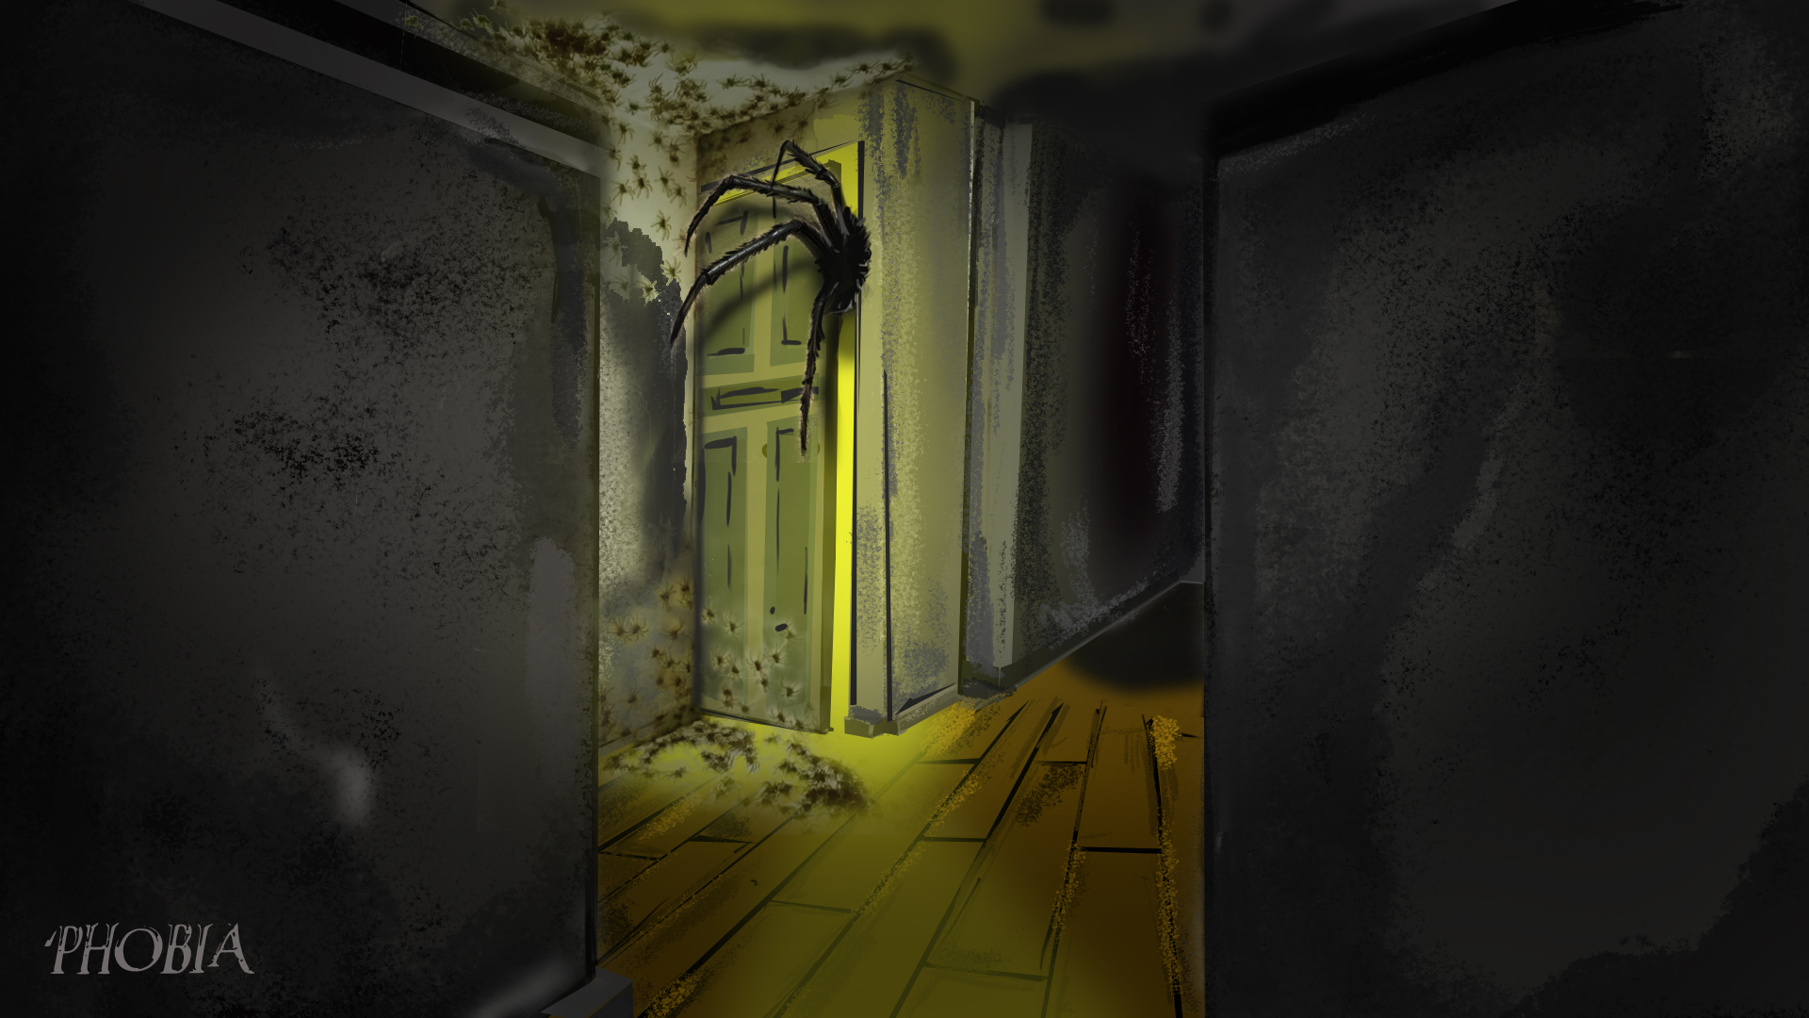

COMPANY
NAME / LOGO
PHOBIA
PHOBIA

Slide 2
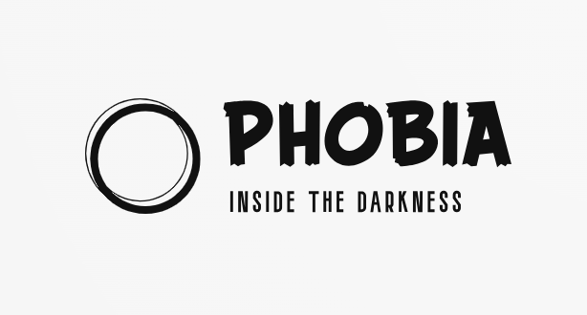

Slide 3
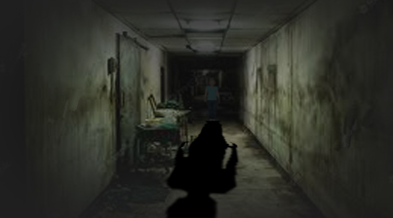
PHOBIA
Todo lo que siempre has sabido esta del otro lado de tus miedos.
La oscuridad no es tu amiga …. Huye!
Dscubre tu mayo miedo
Explora los rincones de tu mente
Una forma difrente de terror

Slide 4
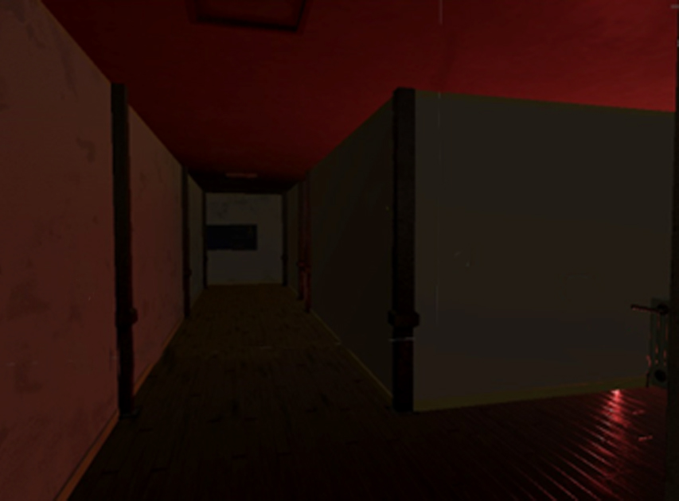
CONCEPTO DEL JUEGO
En PHOBIA lo real es irreal, adentrarnos en lo profundo de la mente de nuestro personaje resulta perturbador.
Es una experiencia que puede dejarnos fortalecidos o quizás no. La ambientación describe en detalle el pensamiento estructurado del personaje .Que asechado por sus fantasmas deambula de cuarto en cuarto para encontrar, en lo intrincado de su mente, el camino a la vedad-
Explora , deambula e investiga la casa de PHOBIA , recorre uno a uno los pasillos y habitaciones de tu mente, pero no dejes que la oscuridad te atrape.

Slide 5
PERSONAJES PRINCIPALES
Walter Marxon esta solo, o por lo menos es lo que piensa, su cabeza da vueltas a una idea pero la unica manera de encontrarle sentido es buscar, no sabe aun que pero la casa le habla, le habla y le dice , Walter Marxon es un perosnaje aflijido , corrompido por la tristeza y la soledad . solo en su mente esta la razon de sus miedos.
Personaje
Personaje
La oscuridad personifica un gran adversario ademas de ser un apartado tipo Ingrediente
Detalles de este personaje y su rol dentro del juego.
Detalles de este personaje y su rol dentro del juego.

Slide 6
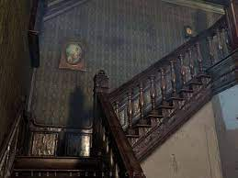
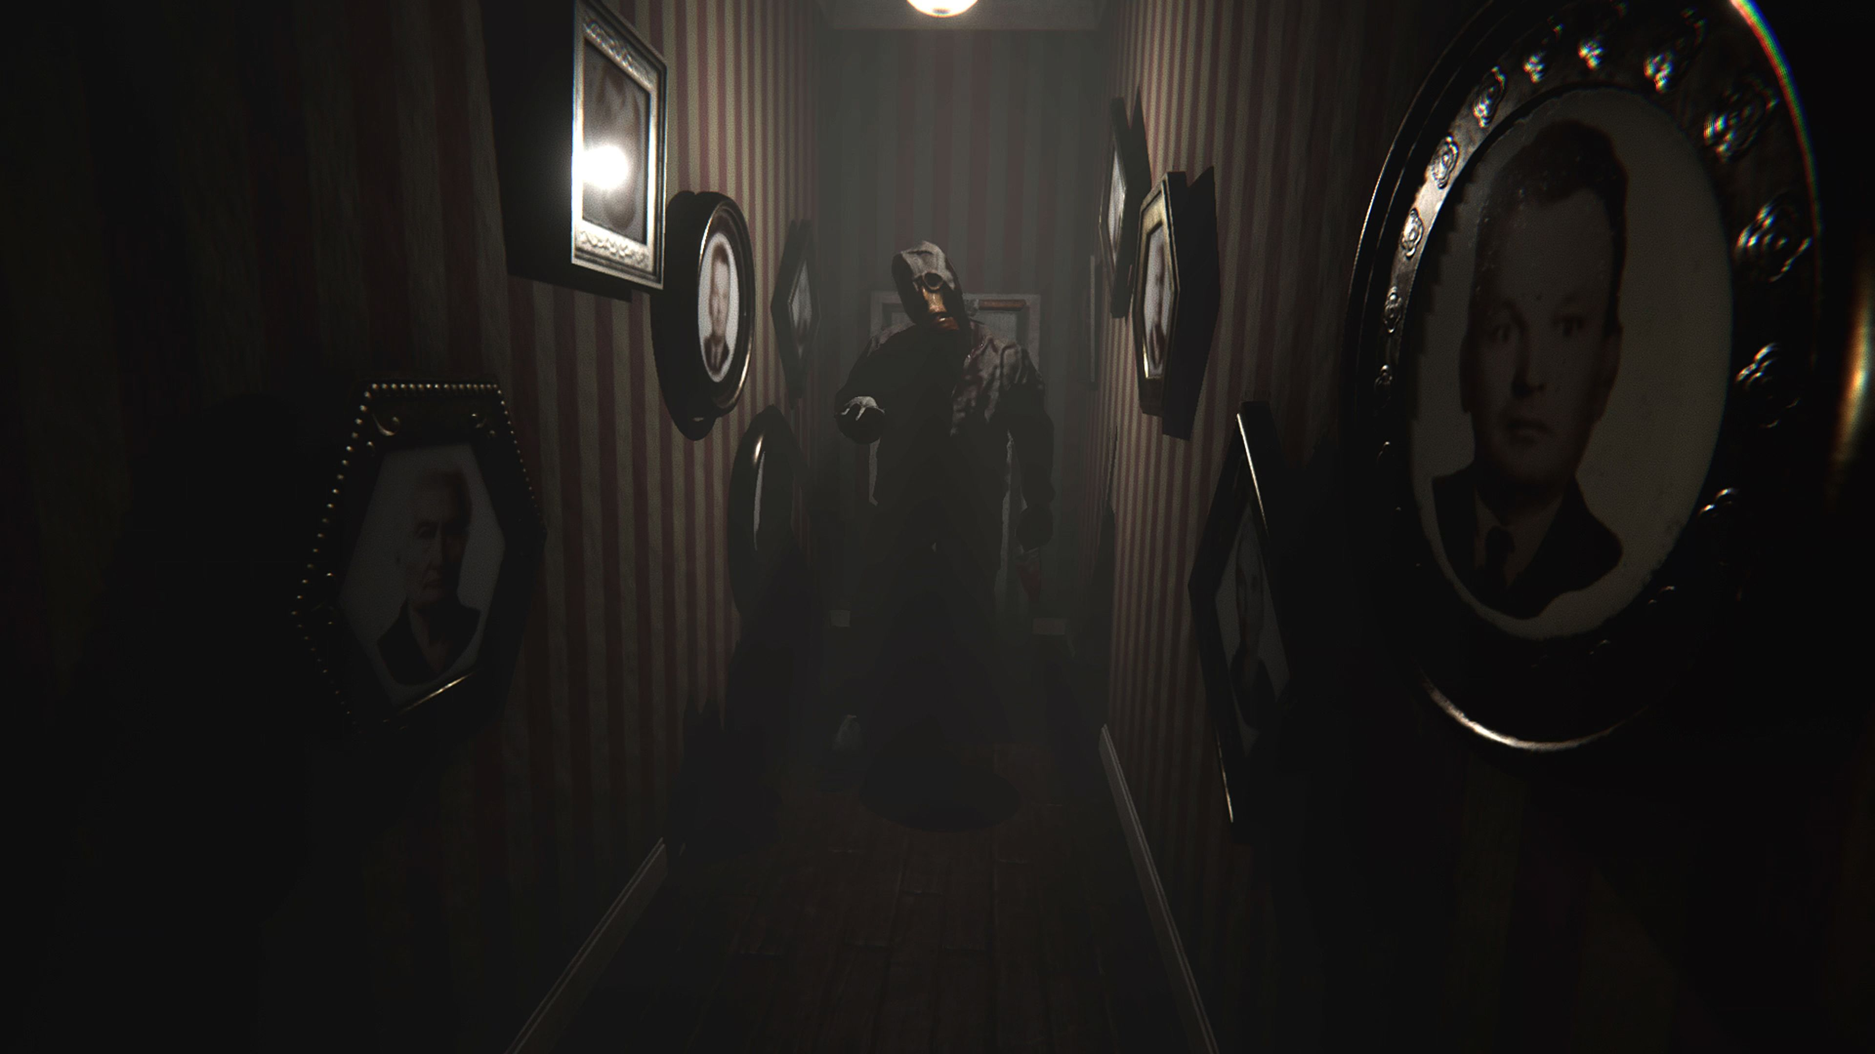
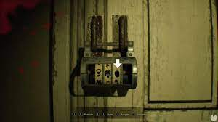
REFERENCIA
PHOBIA es un jueo que tiee bases solidas simentadas en experiencias como reside evil, : Silent Hil 1 y Origins, Superliminal, Pacify, Labyrimthine, Madison, Residen Evil 7, Outlast
Img representativa del Juego o Referencia
Residen eveil 1
Una de las particularidades de este juego es eltipo de decorados, cargados , con empapelados repetitivos, basados en colores y tonos agotadores a la persepcion visula que generan hambientes lugubres
MADISON
Otro ejemplo que nos propone emular sus espacion oscuros y eluso de referencias visuales como lo son los cuadros en las paredes y lo que generan a las mecanicas del juegos
Resident evil 7
Otra joya donde referenciamos el uso de Puzzles como elemento para alcanzar los objetivos de la narrativa y entender las tramas del juegos

Slide 7
Escapa de los diversos escenarios utilizando las mecánicas, resuelve puzles, y descubre los secretos de la casa de Phobia.

Slide 8
[IDENTIFICADOR DE FEATURE / MECÁNICA]
PHOBIA hace gala de los principios del game disaing, desde un inicio y en la base de los scape room , aisla al jugador para que pueda entender las mecanicas basicas, pero elemetales de la experiancia, un loop que se repetira a lo largo del juego pero que incremetara con la presencia de diferentes ingredientes donde sus apartados atomicos incremetaran la dificultad de los mismos.
Capitulo 1 (Habitacion inicial)
Mecanicas identificadas
Mirar
Caminar
Movernos
Interactuar
Agarrar
Uso de la linterna/Iluminar
Uso de la linterna como arma
PHOBIA hace gala de los principios del game disaing, desde un inicio y en la base de los scape room , aisla al jugador para que pueda entender las mecanicas basicas, pero elemetales de la experiancia, un loop que se repetira a lo largo del juego pero que incremetara con la presencia de diferentes ingredientes donde sus apartados atomicos incremetaran la dificultad de los mismos.
Capitulo 1 (Habitacion inicial)
Estas mecánicas serán de uso básico a lo largo de la experiencia

Slide 9
Core loop
Espacio dedicado a explicar en detalle features y/o mecánicas que hacen ÚNICO a su juego.
Dediquen un slide a cada una de ellas. Solo las importantes! Esas que lo destacan de otros juegos.
Recuerde que no solo debe detallar de forma concisa, sino ser claro en el proceso.
Acompañar con imágenes de concepto es “casi” indispensable
Investigar
Resolver Puzzles
Abanzar
Core loop que se repetirá a lo largo del juego

Slide 10
Features
“La luz es tu aliada no te apartes de ella”
“ Concéntrate en los diferente acertijos”
Espacio dedicado a explicar en detalle features y/o mecánicas que hacen ÚNICO a su juego.
Dediquen un slide a cada una de ellas. Solo las importantes! Esas que lo destacan de otros juegos.
Recuerde que no solo debe detallar de forma concisa, sino ser claro en el proceso.
Acompañar con imágenes de concepto es “casi” indispensable
El uso de la linterna como elemento de defenza es primordial en el desarrolo del juego
La resolución de acertijo es la manera de pasar de cuarto en cuarto , tomate tu tiempo y descubre cada una de las pistas.

Slide 11
Features
“Descubre la verdad entre realidad y locura
”
“Explora, descubre y aprende”
“ Concéntrate en los diferente acertijos”
Espacio dedicado a explicar en detalle features y/o mecánicas que hacen ÚNICO a su juego.
Dediquen un slide a cada una de ellas. Solo las importantes! Esas que lo destacan de otros juegos.
Recuerde que no solo debe detallar de forma concisa, sino ser claro en el proceso.
Acompañar con imágenes de concepto es “casi” indispensable
PHOBIA presenta una atmosfera opresiva que nos dsafia entre lo real e irreal
PHOBIA es un desafio es simismo, pero además oculta una verdad que requiere ser descibierta.

Slide 12
PHOBIA apunta a un mercado desde los 17 años ya que implicara temas como los miedos y reflejara situacion crudas de las enfermedades mentales
Un publico adulto que pueda identificar la intencion de mostrar como funciona el cerebro cuando los bloqueos mentales actuan.
PHOBIA maneja actualmente una proyeccion de aproximadamente 6 .4 millones de pesos en moneda local, que podrian cubrir la primer etapa
Posteriormente en una segunda etapa y enfrentando temas de testeo y colocacion final del producto 3,4 millones en moneda local.
Con este ultimo empuje se podran posiionar en el mercado mediante plataformas como steeam, itchio y google play,
Tercer etapa consolas.

Slide 13


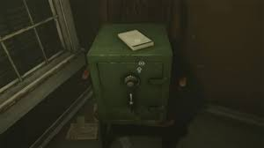
JUEGOS SIMILARES Y COMPETENCIA
Fecha de Lanzamiento: 30 OCT 2020
Precio de Lanzamiento: ARS$ 194,99
Ventas: 6245
Reseñas Steam: 7689
Puntaje en Metacritic: 4,3
Fecha de Lanzamiento: 24 ENE 2017
Precio de Lanzamiento: ARS$ 648,00
Ventas: 48957
Reseñas Steam: 70,000 res positivas
Puntaje en Metacritic: 8,1
Fecha de Lanzamiento: 07/07/2022
Precio de Lanzamiento: ARS$ 899,99
Ventas: 1692
Reseñas Steam: 1708 res+
Puntaje en Metacritic:

Slide 14
TIEMPOS DE DESARROLLO / PRODUCCIÓN
Release Steam
AGO/2023
Prototipo
NOV/2023
Vertical Slice
Marzo/2023
2023
2023
Ver. Alfa
ENE/2023
Ver.Beta
JUNIO/2023
Release Consolas
DIC/2023

Slide 15
z
Camila María Gonella del carril : Programación/Diseño de nivel./arte 3d
Emi Casarino: Programación/Diseño de nivel/Arte 3d.
Ariel Hernán Moyano Fontana: Arte 3d /Texturas/Game Testing.
Tobías Calderón: Arte 3d /Texturas/Game Testing/UI/Arte 2d.
Mariano j A Zulueta: Arte 3d /Texturas/Arte 2d/Animaciones.

Slide 16
EMPRESA
Somos una empresa dedicada a la construcción de experiencias virtuales Construcción de metaversos y diseño de juegos.
Somos jóvenes, pero pujantes, y entendemos el nivel de compromiso a la hora de generar entretenimiento 3,0
Nuestros proyectos son escalables a nivel empresarial también aportando asesoramiento sobre marketing y merchandansing.
Visítanos en www.fiveHeads.com.ar

Slide 17
Gracias!
Contacto
Nombre Apellido
Cargo/Rol
cuentademail@servidor.com.ar

